Slide 1
GUIA TÉCNICO
Qual a sua dúvida?
(clique ao lado)
Acessar a disciplina
Acompanhar a disciplina
Acessar as aulas
Ler avisos importantes
Realizar atividades objetivas e discursivas
Atualizar o perfil na plataforma
Falar com o professor/tutor
Realizar avaliações presenciais
Acompanhar as notas
Revisar notas
Continuo com dúvidas técnicas

Slide 2
Acesse
www.metropolitana.edu.br
Clique em Portal EaD e depois em ENTRAR
Coloque seu LOGIN e SENHA do portal do aluno
Leia o Guia Técnico e as Perguntas Mais Frequentes na Página Inicial
Clique na sua disciplina
Leia informações sobre PRAZOS e ORIENTAÇÕES
Havendo dúvidas sobre o conteúdo FALE COM O PROFESSOR/TUTOR
Dificuldade/problemas técnicos fale com a Coordenação do EaD
Mais informações: www.metropolitana.edu.br/ead/
Acessar a disciplina
Acompanhar a disciplina
Acessar as aulas
Continuo com dúvidas técnicas
Ler avisos importantes
Realizar atividades objetivas e discursivas
Atualizar o perfil na plataforma
Falar com o professor/tutor
Realizar avaliações presenciais
Acompanhar as notas
Revisar notas

Slide 3
Baixe o Guia do Estudante Online da disciplina e guie-se por ele sempre. O que acha de imprimir este documento e usá-lo para a organização de seu estudo online?
Próxima página
Acessar a disciplina
Acompanhar a disciplina
Acessar as aulas
Continuo com dúvidas técnicas
Ler avisos importantes
Realizar atividades objetivas e discursivas
Atualizar o perfil na plataforma
Falar com o professor/tutor
Realizar avaliações presenciais
Acompanhar as notas
Revisar notas

Slide 4
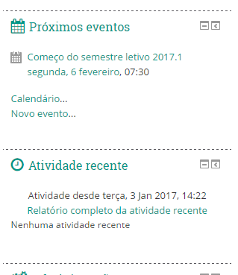
Nestes dos blocos ao lado você tem uma ferramenta de notificação de tudo que está acorrendo em sua disciplina.
Acessar a disciplina
Acompanhar a disciplina
Acessar as aulas
Continuo com dúvidas técnicas
Ler avisos importantes
Realizar atividades objetivas e discursivas
Atualizar o perfil na plataforma
Falar com o professor/tutor
Realizar avaliações presenciais
Acompanhar as notas
Revisar notas

Slide 5
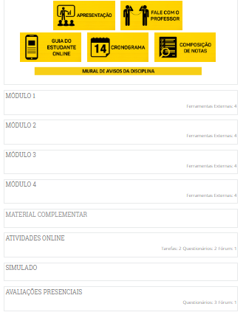
Clique no módulo para acessar os recursos didáticos. Guie-se pelas datas do período de cada atividade online para organizar seu estudo
Acessar a disciplina
Acompanhar a disciplina
Acessar as aulas
Continuo com dúvidas técnicas
Ler avisos importantes
Realizar atividades objetivas e discursivas
Atualizar o perfil na plataforma
Falar com o professor/tutor
Realizar avaliações presenciais
Acompanhar as notas
Revisar notas

Slide 6
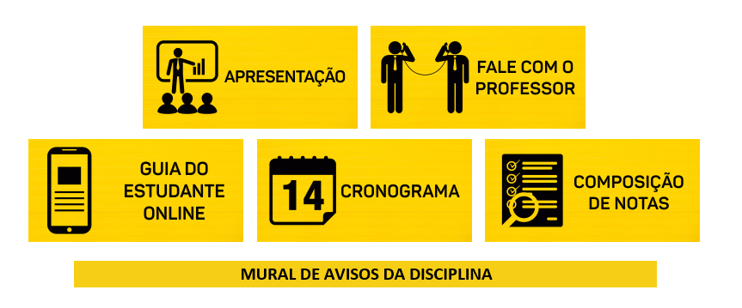
Ler avisos importantes
Página inicial do Ambiente Virtual
Dentro do ambiente da Disciplina
Acompanhe aqui os avisos postados para todas as disciplinas online
Acompanhe aqui os avisos postados apenas para a sua disciplina online
Acessar a disciplina
Acompanhar a disciplina
Acessar as aulas
Continuo com dúvidas técnicas
Ler avisos importantes
Realizar atividades objetivas e discursivas
Atualizar o perfil na plataforma
Falar com o professor/tutor
Realizar avaliações presenciais
Acompanhar as notas
Revisar notas

Slide 7
Observe as atividades online que você terá ao longo da disciplina online
As atividades serão disponibilizadas na data de inicio indicada pelo Guia do estudante. Para fazer a atividade, clique na mesma.
Próxima página
Acessar a disciplina
Acompanhar a disciplina
Acessar as aulas
Continuo com dúvidas técnicas
Ler avisos importantes
Realizar atividades objetivas e discursivas
Atualizar o perfil na plataforma
Falar com o professor/tutor
Realizar avaliações presenciais
Acompanhar as notas
Revisar notas

Slide 8
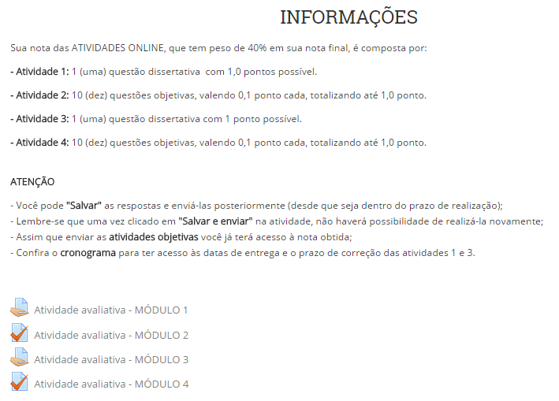
Acessar a disciplina
Acompanhar a disciplina
Acessar as aulas
Continuo com dúvidas técnicas
Ler avisos importantes
Realizar atividades objetivas e discursivas
Atualizar o perfil na plataforma
Falar com o professor/tutor
Realizar avaliações presenciais
Acompanhar as notas
Revisar notas

Slide 9
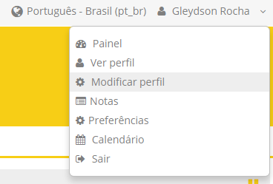
Depois de ter logado na Ambiente Virtual passe o mouse no seu nome, no canto superior direito, e clique em MODIFICAR PERFIL.
Acessar a disciplina
Acompanhar a disciplina
Acessar as aulas
Continuo com dúvidas técnicas
Ler avisos importantes
Realizar atividades objetivas e discursivas
Atualizar o perfil na plataforma
Falar com o professor/tutor
Realizar avaliações presenciais
Acompanhar as notas
Revisar notas

Slide 10
Clique no ícone FALE COM O PROFESSOER para a sua dúvida
Coloque sua dúvida aqui
Próxima página
Acessar a disciplina
Acompanhar a disciplina
Acessar as aulas
Continuo com dúvidas técnicas
Ler avisos importantes
Realizar atividades objetivas e discursivas
Atualizar o perfil na plataforma
Falar com o professor/tutor
Realizar avaliações presenciais
Acompanhar as notas
Revisar notas

Slide 11
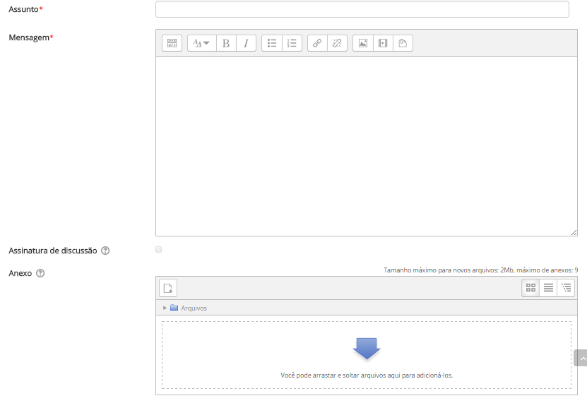
Coloque o assunto
Escreva a dúvida
Coloque um anexo se houver
Acessar a disciplina
Acompanhar a disciplina
Acessar as aulas
Continuo com dúvidas técnicas
Ler avisos importantes
Realizar atividades objetivas e discursivas
Atualizar o perfil na plataforma
Falar com o professor/tutor
Realizar avaliações presenciais
Acompanhar as notas
Revisar notas

Slide 12
Suas avaliações presencias serão disponibilizadas aqui no local, dia e horários divulgados pela coordenação. O acesso a mesma só será feito mediante senha aplicada pelo fiscal de prova
Próxima página
Acessar a disciplina
Acompanhar a disciplina
Acessar as aulas
Continuo com dúvidas técnicas
Ler avisos importantes
Realizar atividades objetivas e discursivas
Atualizar o perfil na plataforma
Falar com o professor/tutor
Realizar avaliações presenciais
Acompanhar as notas
Revisar notas

Slide 13
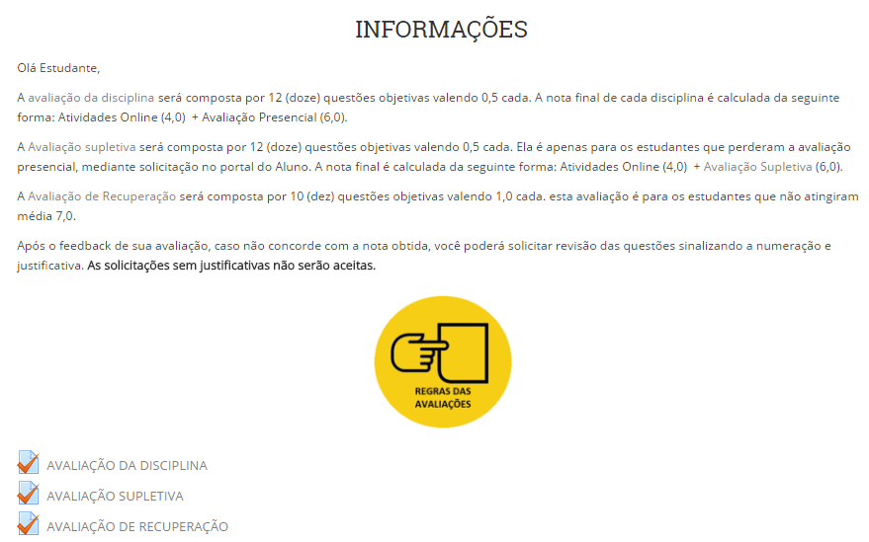
Não esqueça de ler as regras das avaliações
Acessar a disciplina
Acompanhar a disciplina
Acessar as aulas
Continuo com dúvidas técnicas
Ler avisos importantes
Realizar atividades objetivas e discursivas
Atualizar o perfil na plataforma
Falar com o professor/tutor
Realizar avaliações presenciais
Acompanhar as notas
Revisar notas

Slide 14
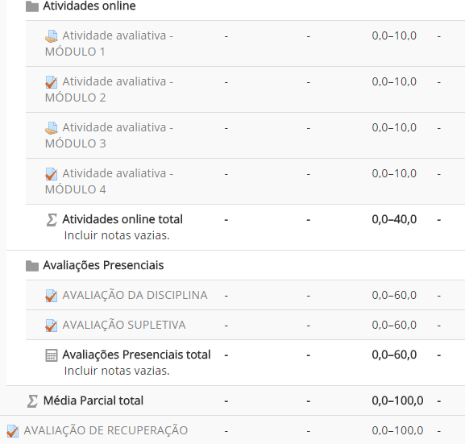
Clique em NOTAS no bloco Administração>Administração do curso
Acessar a disciplina
Acompanhar a disciplina
Acessar as aulas
Continuo com dúvidas técnicas
Ler avisos importantes
Realizar atividades objetivas e discursivas
Atualizar o perfil na plataforma
Falar com o professor/tutor
Realizar avaliações presenciais
Acompanhar as notas
Revisar notas

Slide 15
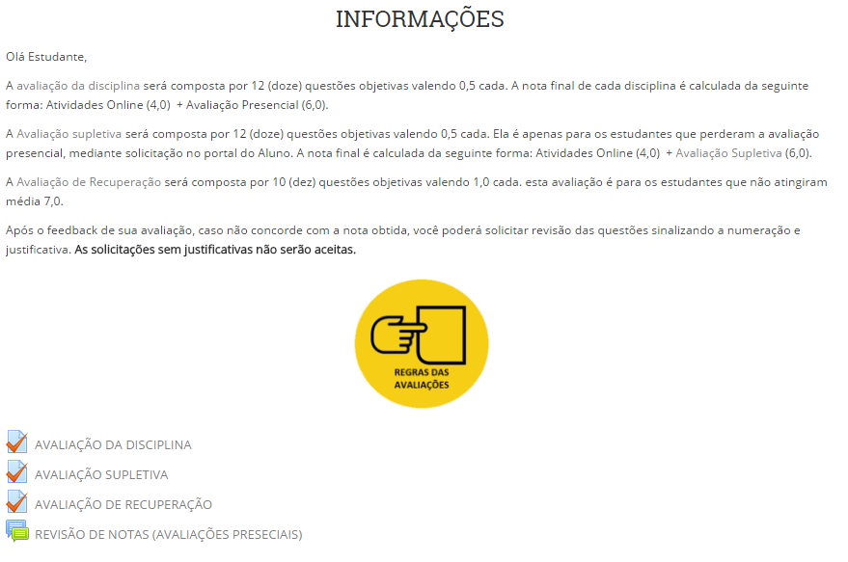
Revisar notas
Este Espaço é reservado para solicitar revisão de suas notas, quando necessário. Para isso entre no link desejado, apresente seus argumentos de revisão e seu professor/tutor te dará feedback sobre esta solicitação neste mesmo espaço. Só serão aceitas revisões de notas até 3 dias após o encerramento da atividade/avaliação
Próxima página
Acessar a disciplina
Acompanhar a disciplina
Acessar as aulas
Continuo com dúvidas técnicas
Ler avisos importantes
Realizar atividades objetivas e discursivas
Atualizar o perfil na plataforma
Falar com o professor/tutor
Realizar avaliações presenciais
Acompanhar as notas
Revisar notas

Slide 16
Coloque o assunto
Ex.: Avaliação presencial
Escreva os argumentos de sua solicitação
Coloque um anexo se houver
Acessar a disciplina
Acompanhar a disciplina
Acessar as aulas
Continuo com dúvidas técnicas
Ler avisos importantes
Realizar atividades objetivas e discursivas
Atualizar o perfil na plataforma
Falar com o professor/tutor
Realizar avaliações presenciais
Acompanhar as notas
Revisar notas

Slide 17
Continuo com duvidas técnicas
Na sala da Coordenação da Educação à Distância há tutores e monitores para te auxiliar.
Acessar a disciplina
Acompanhar a disciplina
Acessar as aulas
Continuo com dúvidas técnicas
Ler avisos importantes
Realizar atividades objetivas e discursivas
Atualizar o perfil na plataforma
Falar com o professor/tutor
Realizar avaliações presenciais
Acompanhar as notas
Revisar notas

